Slide 1
Сера – простое вещество
урок химии в 9 классе

Slide 2
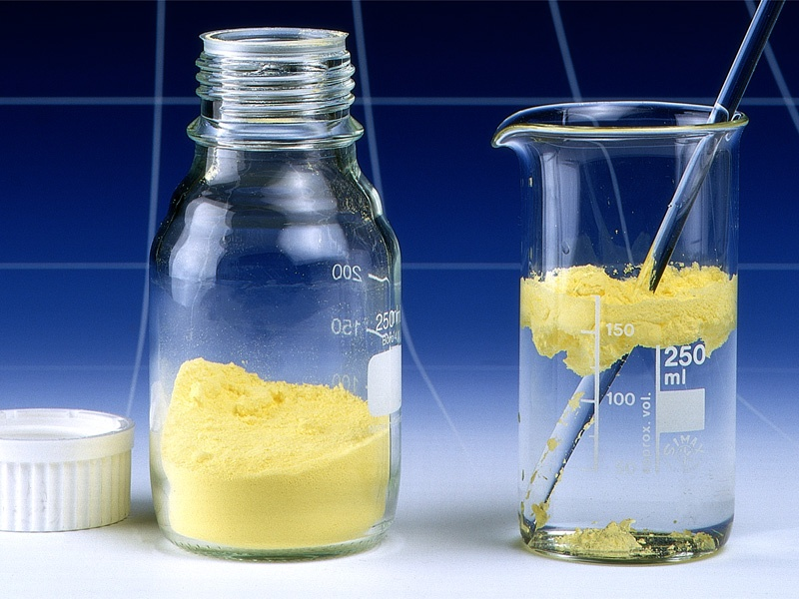
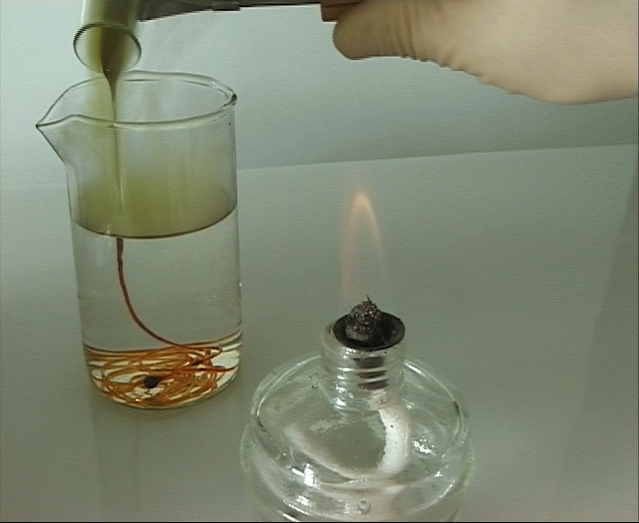
Физические свойства серы.
кристаллическая сера (S₈)
Химический элемент
сера (S)
пластическая
сера (S_{n})
кристаллическое вещество жёлтого цвета, нерастворимое в воде, легче воды, с низкой t⁰c плавления и кипения
вещество коричневого
цвета, тянется как резина
Аллотропия – явление существования ХЭ в виде различных простых веществ.

Slide 3
Строение атома серы.
1
2
3
S
электронная формула
+ 16
1s²2s²2p⁶3s²3p⁴3d⁰
2ē
8ē
6ē
В – II
В – IV
В – VI
Вывод: сера в соединениях проявляет валентность– II, IV, VI.

Slide 4
Возможные степени окисления серы.
-2
0
+4
+6
ст.ок. S
2 ē +
S
- 4 (6) ē
окислитель
восстановитель
Вывод:
в химических реакциях сера проявляет окислительно-восстановительную двойственность.

Slide 5
Химические свойства серы.
S – окислитель
Ме + S → MeS
Н₂ + S → H₂S
C + S → CS₂
P + S → P₂S₃
S – восстановитель
S + O₂ → SO₂
S + F₂ → SF₆
S + Cl₂ → SCl₄
Вывод:
В реакциях с металлами и водородом сера – окислитель, а с кислородом и галогенами – восстановитель.

Slide 6
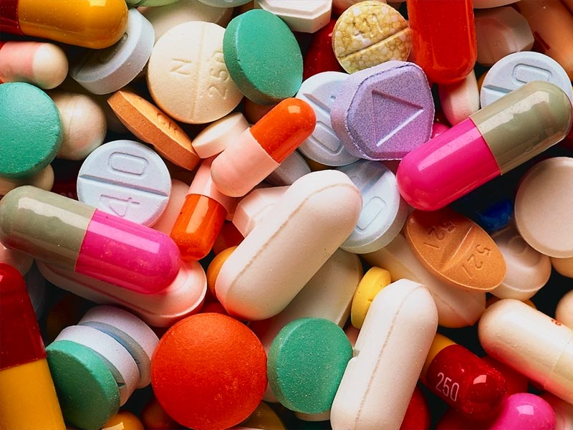
Применение серы.
производство серной кислоты
производство спичек
S - сера
вулканизация каучука (производство резины)
производство лекарственных препаратов

Slide 7
Проверь себя!
1. Функция серы в окислительно-восстановительном процессе:
а) S⁰ - 4ē → S⁺⁴
б) S⁰ + 2ē → S⁻²
в) S⁰ - 6ē → S⁺⁶
2. Аллотропия – это …
3. Аллотропные видоизменения серы.
4. Верно ли утверждение:
переход из одного аллотропного видоизменения в другое – это физическое явление.
5. Почему сера может проявлять в соединениях различную валентность и степень окисления?

Slide 8
Домашнее задание
параграф 21
упр. 2-3 (стр. 99)
Урок окончен!

